Slide 1

E-Mail Márquetin
Andreu, Soukaïna, Muhammad Haris,
Manuel y Arnau
Marketing en Internet - Q2 2023-2024

Slide 2
Índice
Táctica de utilización del email marketing
Adquisición/Construcción de las BD
Campaña a BD propia (fidelización) y construcción del mensaje
Envío
KPI's de analítica de seguimiento de la campañas de email

Slide 3
Táctica de utilización del email marketing

Slide 4
Descripción de las campañas en las que se emplea el email

Slide 5
Campañas
BF = Black Friday NV = Navidad DIP = Dia del Perro DIG = Dia del Gato CM = Cumpleaños Mascota
NOMBRE | VISITAS |  | T I P O | OBJETIVO | TIPO DE MENSAJE | SEGMENTACIÓN (Clientes Existentes) | PERSONALIZACIÓN? | FECHAS | PÁGINAS
BF | 4.308 | 3.623 | A | Ofrecer descuentos por Black Friday | Promocional | Tipo de Mascota Perro / Gato | Nombre + Tipo Mascota Productos vistos / comprados recientemente | 18 - 31 Nov | PI Especial BF
 |  | 685 | F
NV | 4.776 | 4.011 | A | Ofrecer descuentos para regalar en Navidad | Promocional | Tipo de Mascota Perro / Gato | Nombre + Tipo Mascota Productos vistos / comprados recientemente | 1 - 25 Dic | PI Especial NV
 |  | 765 | F
DIP | 2.815 | 2.369 | A | Ofrecer descuentos por el dia del perro | Promocional | NO | Nombre + Tipo Mascota Productos vistos / comprados recientemente | 11 - 21 Jul | PI Especial DIP
 |  | 446 | F
DIG | 3.742 | 3.240 | A | Ofrecer descuentos por el dia del gato | Promocional | NO | Nombre + Tipo Mascota Productos vistos / comprados recientemente | 28 Jul - 8 Ago | PI Especial DIG
 |  | 502 | F
CM | 1.159 |  | F | Ofrecer descuentos por cumpleaños de la mascota | Personal | Tipo de Mascota Perro / Gato | Nombre + Cumpleaños Mascota + Edad Mascota | Siempre Activa | Mi Perfil

Slide 6
Campañas
DIM = Dia de la Mascota RF = Referidos RC = Recuperación Carrito BP = Boletín Permanente
DIM | 8.170 | 7.171 | A | Ofrecer descuentos por dia de la mascota | Promocional | Tipo de Mascota Perro / Gato | Nombre + Tipo Mascota Productos vistos / comprados recientemente | 24 Sep - 4 Oct | PI Especial DIM
 |  | 999 | F
RF | 7.500 |  | R | Ofrecer descuentos por recomendación | Prescripción | NO | NO | Siempre Activa | Referidos
RC | 4.124 |  | F | Incentivar la compra | Remarqueting | NO | Contenido del carrito | Siempre Activa | Carrito
BP | 8.855 |  | F | Incentivar la compra | Boletín sobre curiosidades del Tipo de Mascota | Tipo de Mascota Perro / Gato | Productos vistos / comprados recientemente | Siempre Activa | Ofertas PI Recomendados

Slide 7
Objetivos tácticos

Slide 8
Objetivos Tácticos y Tasas de Conversión
ID | OBJETIVO
OTC1 | Conseguir que se complete 15.000 veces el proceso de compra.
OTC2 | Conseguir que se complete 3.000 veces el proceso de compra recurrente.
OTC3 | Conseguir que 1.000 usuarios que han hecho alguna (o algunas) compras esporádicas completen el proceso de compra recurrente.
OTC4 | Conseguir que se haga clic 5.000 veces en el enlace de nuestra página web que lleva a alguna de nuestras redes sociales (Instagram, Facebook o Twitter).
ID | Objetivos
 | ENE | FEB | MAR | ABR | MAY | JUN | JUL | AGO | SEP | OCT | NOV | DIC
OTC1 | 150 | 1.200 | 1.800 | 1.500 | 1.200 | 1.050 | 900 | 750 | 1050 | 1.200 | 1.650 | 2.550
OTC2 | 30 | 240 | 360 | 300 | 240 | 210 | 180 | 150 | 210 | 240 | 330 | 510
OTC3 | 0 | 20 | 30 | 50 | 80 | 100 | 70 | 60 | 90 | 100 | 150 | 250
OTC4 | 50 | 400 | 600 | 500 | 400 | 350 | 250 | 300 | 350 | 400 | 550 | 850
ID | Tasa de Conversión
 | ENE | FEB | MAR | ABR | MAY | JUN | JUL | AGO | SEP | OCT | NOV | DIC
OTC1 | 1.8% | 2.0% | 2.4% | 2.7% | 2.9% | 3.2% | 3.4% | 3.7% | 4.0% | 4.4% | 4.9% | 5.5%
OTC2 | 1.0% | 1.2% | 1.6% | 1.9% | 2.1% | 2.4% | 2.6% | 2.9% | 3.2% | 3.6% | 4.1% | 4.7%
OTC3 | 5.0% | 5.5% | 6.0% | 6.5% | 7.0% | 7.5% | 8.0% | 8.5% | 9.0% | 9.5% | 10.0% | 10.5%
OTC4 | 6.0% | 6.5% | 7.0% | 7.5% | 8.0% | 8.5% | 9.0% | 9.5% | 10.0% | 10.5% | 11.0% | 11.5%

Slide 9
Objetivos Tácticos De Tráfico Del Email
Fuentes de Tráfico | Total | ENE | FEB | MAR | ABR | MAY | JUN | JUL | AGO | SEP | OCT | NOV | DIC
Atracción | 572.174 | 11.986 | 84.979 | 103.520 | 74.913 | 54.357 | 41.766 | 30.684 | 22.309 | 29.367 | 30.764 | 36.059 | 51.470
SEO (17.78%) | 101.695 | 0 | 843 | 4.118 | 6.063 | 8.482 | 8.982 | 6.595 | 5.756 | 9.750 | 12.146 | 15.460 | 23.500
PPC (55.58%) | 318.020 | 8.664 | 60.819 | 71.723 | 49.329 | 32.416 | 22.723 | 15.779 | 9.818 | 10.156 | 9.223 | 10.983 | 16.417
EMAIL (3.57%) | 20.414 |  |  |  |  |  |  | 2.962 | 2.647 | 3.592 | 3.579 | 3.623 | 4.011
Black Friday | 3.623 |  |  |  |  |  |  |  |  |  |  | 3.623
Navidad | 4.011 |  |  |  |  |  |  |  |  |  |  |  | 4.011
Dia Perro | 2.369 |  |  |  |  |  |  | 2.369
Dia Gato | 3.240 |  |  |  |  |  |  | 593 | 2.647
Dia Mascota | 7.171 |  |  |  |  |  |  |  |  | 3.592 | 3.579
RRSS (23.07%) | 132.015 | 3.322 | 23.317 | 27.679 | 19.521 | 13.459 | 10.061 | 5.348 | 4.088 | 5.869 | 5.816 | 5.993 | 7.542

Slide 10
Objetivos Tácticos De Tráfico Del Email
Fidelización | 68.005 | 105 | 939 | 2.151 | 3.118 | 3.994 | 4.723 | 5.538 | 6.447 | 7.571 | 8.739 | 10.438 | 14.242
Directo (33.70%) | 22.918 | 11 | 126 | 343 | 520 | 775 | 986 | 1.418 | 1.924 | 2.564 | 3.194 | 4.170 | 6.887
EMAIL (25.79%) | 17.535 | 46 | 381 | 800 | 1.110 | 1.347 | 1.529 | 1.672 | 1.787 | 1.935 | 2.089 | 2.284 | 2.555
Recuperación del carrito | 4.124 | 9 | 76 | 160 | 222 | 269 | 306 | 418 | 447 | 484 | 523 | 571 | 639
Cumpleaños Mascota | 1.159 | 5 | 38 | 80 | 111 | 135 | 153 | 83 | 89 | 97 | 126 | 114 | 128
Black Friday | 685 |  |  |  |  |  |  |  |  |  |  | 685
Navidad | 765 |  |  |  |  |  |  |  |  |  |  |  | 765
Dia Perro | 446 |  |  |  |  |  |  | 446
Dia Gato | 502 |  |  |  |  |  |  | 55 | 447
Dia Mascota | 999 |  |  |  |  |  |  |  |  | 580 | 419
Boletín Permanente | 8.855 | 32 | 267 | 560 | 777 | 943 | 1.070 | 670 | 804 | 774 | 1.021 | 914 | 1.023
RRSS (40.51%) | 27.552 | 48 | 432 | 1.008 | 1.488 | 1.872 | 2.208 | 2.448 | 2.736 | 3.072 | 3.456 | 3.984 | 4.800
Recomendación | 7.500 | 75 | 600 | 900 | 750 | 600 | 525 | 825 | 550 | 375 | 300 | 725 | 1.275
EMAIL (100%) | 7.500 | 75 | 600 | 900 | 750 | 600 | 525 | 825 | 550 | 375 | 300 | 725 | 1.275
Boletin Permanente | 7.500 | 75 | 600 | 900 | 750 | 600 | 525 | 825 | 550 | 375 | 300 | 725 | 1.275
TOTAL | 647.679 | 12.166 | 86.518 | 106.571 | 78.781 | 58.951 | 47.014 | 37.047 | 29.306 | 37.313 | 38.803 | 48.222 | 66.987

Slide 11
Calendario y presupuesto

Slide 12
Presupuesto
 | ENE | FEB | MAR | ABR | MAY | JUN | JUL | AGO | SEP | OCT | NOV | DIC
Profesionales (Diseño + Implementación) 16€ / h | 320€ 20h | 320€ 20h | 320€ 20h | 320€ 20h | 320€ 20h | 320€ 20h | 640€ 40h | 640€ 40h | 640€ 40h | 320€ 20h | 640€ 40h | 640€ 40h
BD propia (Mailchimp Standard) | 42€ | 126€ | 267€ | 318€ | 383€ | 383€ | 421€ | 421€ | 421€ | 589€ | 589€ | 589€
BD Alquilada CPM 11€ | 0 | 0 | 0 | 0 | 0 | 0 | 1.574€ | 1.407€ | 1.909€ | 1.902€ | 1.925€ | 2.131€
TOTAL | 362€ | 446€ | 587€ | 638€ | 703€ | 703€ | 2.635€ | 2.468€ | 2.970€ | 2.811€ | 3.154€ | 3.360€
PRESUPUESTO TOTAL = 20.837€

Slide 13
Calendario
Campañas | M1 | M2 | M3 | M4 | M5 | M6 | M7 | M8 | M9 | M10 | M11 | M12
Black Friday
Navidad
Dia del Perro
Dia del Gato
Dia de la Mascota
Cumpleaños Mascota
Recuperación Carrito
Boletin Permanente
Referidos

Slide 14
Adquisición/Construcción de las BD

Slide 15
Adquisición de BD externa y construcción BD de contactos propia

Slide 16
Construcción BD Alquilada: Elección de BD Alquilada
Empresa | Descripción | Características | Decisiones
Bisnode | Empresa líder en la UE en la provisión de datos y soluciones de inteligencia empresarial. Ofrecen una amplia gama de bases de datos segmentadas según criterios demográficos, geográficos, empresariales y de comportamiento. | Amplia gama de bases de datos segmentadas : Criterios demográficos, geográficos, empresariales y de comportamiento | Multinacional, problemas de regulaciones, mejor evitar.
Informa D&B | Empresa de referencia en la gestión y suministro de información comercial, financiera y de marketing en España. Ofrecen bases de datos actualizadas y segmentadas para ayudar a las empresas a identificar y alcanzar a su público objetivo de manera efectiva. | Bases de datos actualizadas. Segmentación para alcanzar al público objetivo de manera efectiva | Se centra más en otros ámbitos, estratégia y venta de BD..
DataCentric | Especializada en la generación y gestión de bases de datos de calidad en España. Ofrecen soluciones de marketing basadas en datos que incluyen bases de datos segmentadas y personalizadas según las necesidades específicas de cada cliente. | Bases de datos segmentadas y personalizadas Soluciones de marketing basadas en datos | Nacional, enfoque en base datos y marketing.
Experian | Empresa global de servicios de información que opera en España, ofreciendo soluciones de marketing basadas en datos, incluidas bases de datos segmentadas y herramientas de análisis predictivo para ayudar a las empresas a identificar oportunidades de mercado y optimizar sus campañas. | Soluciones de marketing basadas en datos. Herramientas de análisis predictivo. Identificación de oportunidades de mercado y optimización de campañas | Especializada en gestión del riesgo de crédito, fraude

Slide 17
Modelo de pago: CPM
Mayor visibilidad de marca en temporada de alta competencia.
Genera interés y consideración, no solo conversiones.
Flexibilidad en segmentación y ajustes en tiempo real.
Impulsa tráfico y participación hacia tus activos digitales.
Segmentación de la base de datos:
La base de datos de DataCentric se puede segmentar según diversas características, como género, Geográfica, Hábitat, Estructura del Hogar, Consumo de hogar, Tendencia Política, Edad, Consumo de medios, Consumo de Internet, Ciclo de vida familiar, Nivel de renta, Clase social, Ocupación, Nivel de estudios, Generación… v

Slide 18
Tipo de Segmentación | Descripción
Intereses relacionados con la Navidad | Según los intereses relacionados con la Navidad, como la compra de regalos navideños, decoraciones festivas, recetas navideñas, etc. Esto nos permitirá dirigirnos específicamente a usuarios que están activamente interesados en la temporada navideña.
Historial de compras | Según el historial de compras de los usuarios durante la temporada navideña en años anteriores. Aquellos que han comprado productos relacionados con la Navidad en el pasado son más propensos a estar interesados en nuestras ofertas actuales.
Edad y género | Según la edad y el género nos ayuda a dirigirnos a grupos demográficos específicos con diferentes niveles de interés en eventos relacionados con mascotas. Por ejemplo, crear segmentos para dueños de perros jóvenes, mayores, hombres, mujeres, etc.
Suscripciones a boletines NL | Según las suscripciones a boletines informativos específicos de la temporada navideña.
Intereses y preferencias: | Según los intereses y preferencias individuales de dueños de mascotas. Esto podría incluir categorías de productos específicos, como juguetes, electrónica, moda, alimentos y bebidas, entre otros, que son populares durante la temporada navideña para mascotas.

Slide 19
Otros servicios complementarios:
Análisis de datos: Este servicio implica examinar detalladamente la información recopilada durante la campaña de marketing y otros datos relevantes. El objetivo es encontrar patrones de compra, segmentar a los clientes y evaluar el rendimiento de la campaña.
Consultoría de marketing: recibir orientación estratégica de expertos en marketing. Nos pueden ayudar a desarrollar estrategias efectivas, optimizar campañas existentes, seleccionar los mejores canales de marketing y personalizar los mensajes para aumentar el compromiso del público objetivo.

Slide 20
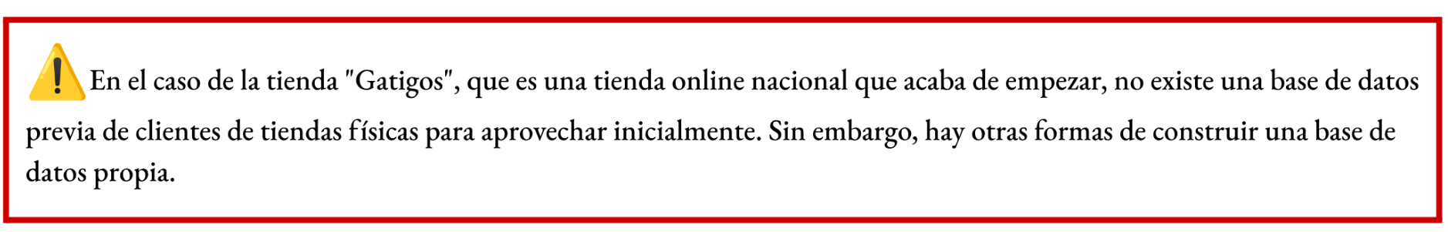
Construcción BD de contactos propia:

Slide 21
Forma de Incorporar Contactos | Cómo se Aprovechan los Puntos de Contacto | Tipo de Datos Recogidos | Obtención del Consentimiento
Registro durante el proceso de compra | Durante el proceso de compra en la tienda online, se solicita a los clientes que se registren proporcionando su información de contacto. Se incluye una casilla de verificación para que los clientes otorguen su consentimiento explícito para recibir comunicaciones de marketing. | Nombre, e-mail, tipo de mascota (Perro y/o gato), edad, preferencias de productos. | Se obtiene el consentimiento mediante una casilla de verificación clara durante el proceso de compra.
Formulario de registro en el sitio web | Se incluye un formulario de registro en el sitio web donde los visitantes pueden proporcionar su información de contacto y suscribirse a boletines, ofertas especiales, etc. Se asegura de que el formulario sea fácil de encontrar y que incluya una clara solicitud de consentimiento. |  | El consentimiento se solicita explícitamente en el formulario de registro mediante una casilla de verificación.
Ofertas y promociones exclusivas | Se ofrecen descuentos especiales, promociones exclusivas o regalos a los clientes que se registren y proporcionen su información de contacto. Esto incentiva el registro y fomenta la fidelidad del cliente. |  | El consentimiento se obtiene al registrarse para recibir las ofertas y promociones exclusivas.
Integración de formularios en redes sociales | Se integran formularios de registro en las páginas de redes sociales y publicaciones para que los seguidores puedan registrarse fácilmente. Se solicita el consentimiento de manera clara y explícita en estos formularios. |  | El consentimiento se solicita mediante una casilla de verificación en los formularios de registro de redes sociales.

Slide 22
Suscripción a la newsletter al entrar a la tienda | Se invita a los visitantes del sitio web a suscribirse a la newsletter al ingresar a la página principal. | Dirección de correo electrónico. | Formulario emergente o un banner destacado que solicite la información y consentimiento
Contenido gratuito en nuestro blog | Para acceder a descargas gratuitas de contenido, se solicita a los visitantes que proporcionen su dirección de correo electrónico y acepten recibir futuras comunicaciones de marketing. | Nombre, dirección de correo electrónico, preferencias de contenido. | El consentimiento se solicita al momento de la descarga del contenido.
Programa de referidos | Se establece un programa de referidos donde los clientes existentes pueden referir a amigos o familiares a la página web a cambio de puntos/descuentos Los nuevos usuarios que se registren a través de la referencia también proporcionarán sus datos de contacto y otorgarán su consentimiento para recibir comunicaciones de marketing. | Nombre, dirección de correo electrónico, detalles de la referencia. | El consentimiento se solicita durante el proceso de registro, donde se incluye una casilla de verificación para aceptar recibir comunicaciones de marketing.
Para nuestra campaña, podríamos utilizar la segmentación por ubicación geográfica para dirigirnos a áreas donde tenemos una presencia física significativa y por intereses relacionados con mascotas, como "dueños de mascotas", "amantes de los animales", etc.

Slide 23
Tamaño de las BD (propia y alquiladas) y variables de segmentación

Slide 24
Tamaño de la Base de Datos Alquilada:
Según los puntos de referencia descritos en la página web de Mailchimp, el CTR según el sector de venta al por menor es 2.07%
Total de visitas desde BD Alquilada durante la campaña de Navidad: 2.011 visitas.
Si queremos generar 2.011 visitas a nuestro sitio web:
4.011 visitas = Número de destinatarios x 0,0207 (CTR)
Por lo tanto, el número de destinatarios necesarios sería: Número de destinatarios = 4.011 / 0,0207 = 193.768 destinatarios

Slide 25
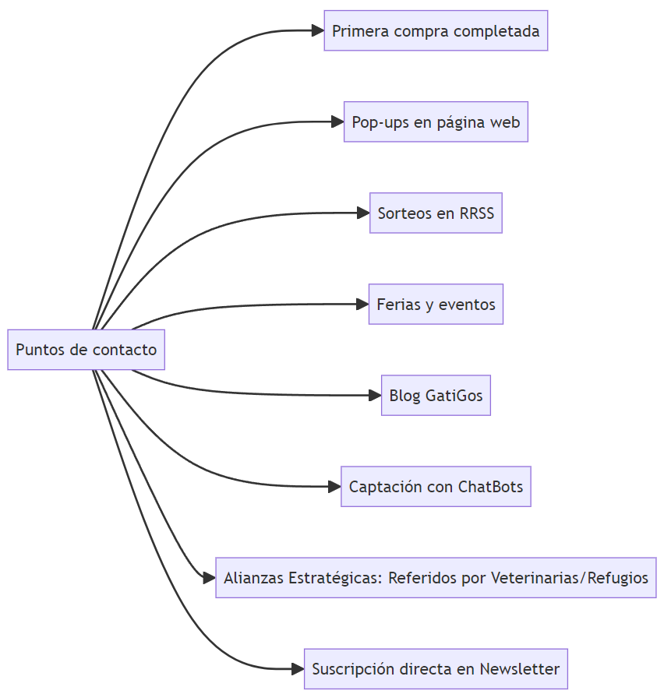
Evolución Mensual de la Base de Datos Propia:
La base de datos propia crecerá orgánicamente a medida que se adquieran nuevos clientes y estos proporcionen sus datos de contacto y consentimiento a través de una série de puntos de contactos que recopilamos de manera breve en el siguiente esquema.

Slide 26
Puntos de Contacto | Mes 1 | Mes 2 | Mes 3 | Mes 4 | Mes 5 | Mes 6 | Mes 7 | Mes 8 | Mes 9 | Mes 10 | Mes 11 | Mes 12 | Como lo hemos hecho?
Registros Directo | 608 | 4.326 | 5.329 | 3.939 | 2.948 | 2.351 | 1.852 | 1.465 | 1.866 | 1.940 | 2.411 | 3.349 | Sign-Up Rate = 5%
Pop-ups en página web | 237 | 1.687 | 2.078 | 1.536 | 1.150 | 917 | 722 | 571 | 728 | 757 | 940 | 1.306 | Pop-up Opt-In Rate = 1,95%
Sorteos en RRSS | 20 | 160 | 240 | 200 | 160 | 140 | 100 | 120 | 140 | 160 | 220 | 340 | Giveaway CR (email opt-ins) = 40%
Ferias y eventos | 0 | 160 | 302 | 180 | 270 | 12 | 0 | 0 | 62 | 54 | 120 | 100 | Ver aquí.
Alianzas estratégicas | 4 | 28 | 42 | 35 | 28 | 25 | 39 | 26 | 18 | 14 | 34 | 60 | Según evolución de clientes en Veterinarias.2 Partners. Referral rate = 2.35%
Blog de Gatigos | 1 | 2 | 3 | 5 | 4 | 6 | 12 | 9 | 6 | 16 | 30 | 35 | Single Opt-In Rate = 1,28%
Suscripción Directa a Newsletter o/y Registro | 243 | 1.730 | 2.131 | 1.576 | 1.179 | 940 | 741 | 586 | 746 | 776 | 964 | 1.340 | Visitas mensuales. Sign-Up Rate = 2%
Clientes nuevos en BD Propia | 1.113 | 8.093 | 10.125 | 7.471 | 5.739 | 4.391 | 3.466 | 2.777 | 3.566 | 3.717 | 4.719 | 6.530
Evolución BD Propia | 1.113 | 9.206 | 19.330 | 26.802 | 32.540 | 36.931 | 40.397 | 43.174 | 46.740 | 50.457 | 55.176 | 61.707

Slide 27
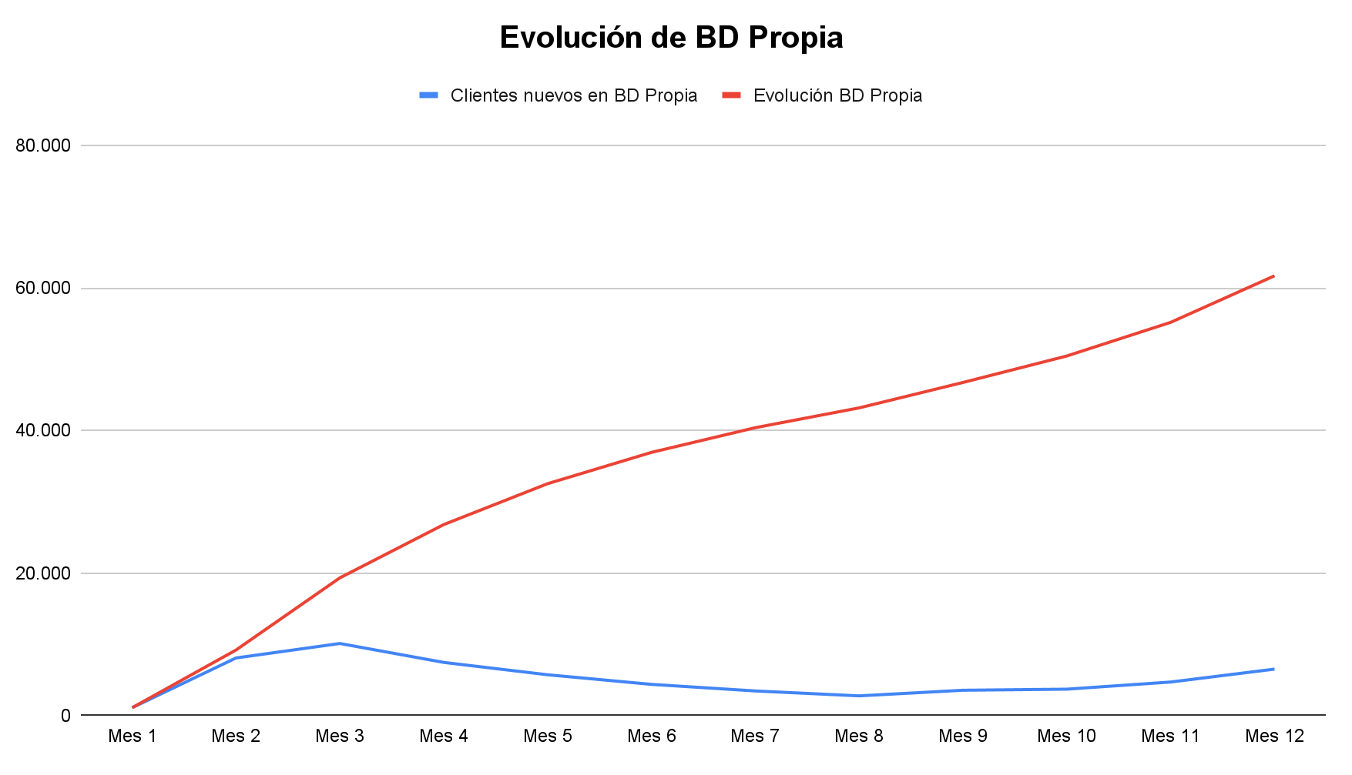

Slide 28
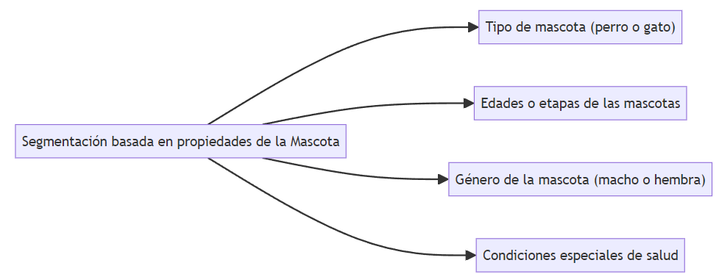
Segmentación basada en propiedades de la Mascota:

Slide 29
Tipo de mascota (perro o gato):
Esta categoría nos permite dividir nuestra base de datos en dos grupos principales: propietarios de perros y propietarios de gatos. Así, podemos personalizar nuestros mensajes y ofertas según el tipo de mascota que tengan nuestros clientes.
Edades o etapas de las mascotas:
Segmentar según la edad o etapa de vida de las mascotas nos brinda la oportunidad de ofrecer productos y servicios específicamente adaptados a las necesidades de cada etapa. Por ejemplo:
Para cachorros: Podemos ofrecer productos para el entrenamiento, juguetes diseñados para el crecimiento y alimentos especiales.
Para adultos: Podemos promocionar productos para el cuidado diario, alimentos balanceados y accesorios de moda.
Para mascotas mayores: Podemos destacar productos para la salud y el bienestar, como suplementos alimenticios y camas ortopédicas.

Slide 30
Género de la mascota (macho o hembra):
Personalizar los mensajes y ofertas según el género de la mascota nos permite ofrecer productos específicos y adaptados a cada género.
Condiciones especiales de salud:
Este segmento nos permite atender las necesidades específicas de los propietarios cuyas mascotas tienen condiciones especiales de salud, como alergias, enfermedades crónicas o necesidades dietéticas específicas. Aquí podemos ofrecer productos y consejos especializados.

Slide 31
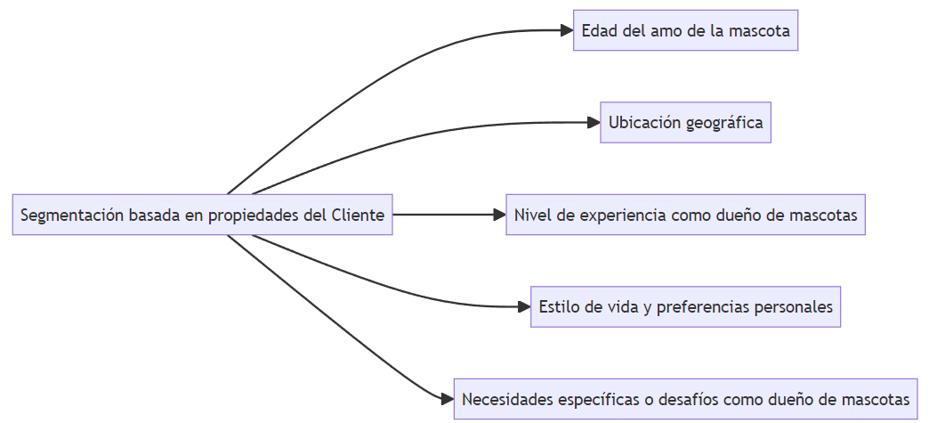
Segmentación basada en propiedades del Cliente:
Además de la segmentación basada en las propiedades de las mascotas, también podemos segmentar nuestra base de datos según las propiedades de los clientes:

Slide 32
Edad del amo de la mascota:
Podemos segmentar nuestra base de datos según la edad de los amos de mascotas.
Jóvenes (18-25 años):
Este grupo podría estar interesado en productos lúdicos y modernos para sus mascotas, como juguetes interactivos, accesorios de moda y productos tecnológicos para el cuidado de las mascotas.
Adultos jóvenes (26-35 años):
Los adultos jóvenes pueden buscar productos prácticos y de calidad para el cuidado de sus mascotas, como alimentos balanceados, productos de higiene y cuidado, así como accesorios funcionales y duraderos.
Adultos de mediana edad y mayores (36+ años):
Este grupo podría estar interesado en productos premium y soluciones completas para el bienestar de sus mascotas, como alimentos gourmet, camas ortopédicas, productos de salud y suplementos nutricionales.

Slide 33
Ubicación geográfica:
La ubicación geográfica de los amos de mascotas también puede ser un criterio de segmentación importante. Podemos adaptar nuestras ofertas y promociones según la ubicación de nuestros clientes, teniendo en cuenta factores como el clima local, eventos locales relacionados con mascotas o incluso preferencias culturales.
Comunidades con más perros: Asturias, Aragón y Castilla y León
Ciudades con mayor preferencia por perros:
Valdemoro (100%)
Pontons (100%)
Villajoyosa (95%)
Parets del Vallès (89%)
Granada (70%)
Zaragoza (62%)
Ciudades con mayor preferencia por gatos:
Gijón (91%)
Sevilla (85%)
Pamplona (78%)
Almería (76%)
Palma de Mallorca (71%)
Málaga (67%)
Madrid y Barcelona:
A pesar de la preferencia nacional por los perros, Madrid y Barcelona muestran una inclinación hacia los gatos, con un 55% y 56% respectivamente.
Link para más información aquí.

Slide 34
Nivel de experiencia como dueño de mascotas:
Podemos segmentar según el nivel de experiencia de los amos de mascotas.
Novatos: (Se puede saber con la edad de mascota tambíen):
Estos clientes están dando sus primeros pasos en el mundo de las mascotas y están en la fase de exploración. Buscan productos accesibles y fáciles de usar, como kits de inicio, juguetes básicos y alimentos de calidad estándar, mientras descubren qué funciona mejor para sus mascotas.
Experimentados o Expertos:
Los clientes con cierta experiencia en el cuidado de mascotas ya tienen una idea clara de lo que necesitan y buscan productos de calidad media que se ajusten a las necesidades específicas de sus mascotas. Prefieren accesorios de moda, alimentos especializados y artículos de cuidado de mascotas más avanzados.

Slide 35
Estilo de vida y preferencias personales (Se puede deducir con sus compras hechas o productos buscados):
Podemos segmentar según el estilo de vida y las preferencias personales de los amos de mascotas.
Amantes de actividades al aire libre:
Les gusta pasar tiempo al aire libre con sus mascotas. Les interesan productos para actividades al aire libre como equipos para senderismo y juguetes interactivos.
Amantes de la moda para mascotas:
Les gusta vestir a sus mascotas con estilo. Buscan ropa y accesorios a la moda como collares elegantes y ropa de tendencia.
Entusiastas del bienestar animal:
Se preocupan por la salud y el bienestar de sus mascotas. Buscan alimentos orgánicos, suplementos nutricionales y servicios de medicina alternativa.
Amantes de la tecnología para mascotas:
Les gusta la innovación en productos para mascotas. Buscan dispositivos como cámaras de vigilancia y juguetes inteligentes controlados por aplicaciones móviles.
Propietarios ocupados:
Tienen un estilo de vida ocupado y buscan soluciones prácticas. Les interesa compras recurrentes , dispositivos de alimentación automática y cuidado de mascotas a domicilio.

Slide 36
Necesidades específicas o desafíos:
Problemas de comportamiento:
Proporcionar recursos y consejos para abordar problemas de comportamiento como ladridos excesivos, agresión o ansiedad por separación.
Entrenamiento de mascotas:
Ofrecer orientación y herramientas para el entrenamiento de mascotas, incluyendo técnicas de obediencia básica, entrenamiento de casa y socialización.
Viajes con mascotas:
Proporcionar información sobre viajes con mascotas, incluyendo consejos de transporte seguro, alojamiento amigable para mascotas y destinos adecuados para aventuras con animales.
Gestión de múltiples mascotas:
Ofrecer recursos para dueños de múltiples mascotas, incluyendo consejos para la introducción de nuevas mascotas, manejo de la convivencia pacífica y gestión del tiempo y recursos para varias mascotas.

Slide 37
Acciones para cumplir con los requisitos legales

Slide 38
⚠️Recordatorio: Gatigos es una empresa exclusivamente nacional, dedicada a la venta de productos de gatos y perros, operando únicamente dentro del territorio español.
Las cuestiones sobre transferencias internacionales de datos y las regulaciones específicas aplicables en otros países, como Estados Unidos, no nos afectan directamente en este momento.
Nuestro marco legal se basa en cumplir rigurosamente con las siguientes normativas:
RGPD: Regulación de la UE que establece directrices para la recolección y procesamiento de datos personales de individuos dentro de la UE.
LOPDGDD: Adaptación española del RGPD que detalla y expande ciertos aspectos del mismo, incluyendo los derechos digitales.
LSSI-CE: Ley española que regula el comercio electrónico y las comunicaciones comerciales electrónicas, asegurando prácticas transparentes.

Slide 39
Consentimiento, derechos y nuestra política de privacidad
De acuerdo con el RGPD, solicitamos el consentimiento explícito para el tratamiento de datos personales de los usuarios que se registren en nuestra página web, realicen compras (incluso en la NewsLetter)
Información Clara: Explicar en nuestra política de privacidad qué datos recogemos y cómo los usamos.
Consentimiento Activo: Usar formularios que requieran que los usuarios marquen una casilla para dar su consentimiento explícito y acceso directo a la política de privacidad.
Informar a los Usuarios: S’explica en la política de privacidad cómo los usuarios pueden ejercer sus derechos de Acceso, Rectificación, Cancelación, Oposición y Olvido, incluyendo cómo y a quién dirigirse.
Retiro del Consentimiento: Permitir a los usuarios retirar su consentimiento fácilmente (Según Derecho de supresión )
Protección de Datos: Implementa medidas de seguridad adecuadas para proteger los datos personales (Evaluación de Riesgos, Control de Acceso, Cifrado, Autenticación y Autorización, Seguridad Física, Copias de Seguridad, Formación de Empleados, y Respuesta a Incidentes).
Documentación: Guarda registros de los consentimientos para demostrar el cumplimiento del RGPD.

Slide 40
Transparència
Implementaremos esta medida a través de nuestra política de privacidad, que estará redactada por un equipo legal competente y disponible en nuestra página web. Esta política será adaptada específicamente a nuestras necesidades como tienda online para asegurar claridad y transparencia.
Nuestra política de privacidad es clara y accesible en nuestro sitio web.
Incluye información sobre el responsable del tratamiento, finalidades, destinatarios, plazo de conservación y cómo ejercer derechos. Si es alquilada, se proporciona información de la empresa que trata estos datos.
Informar la finalidad del uso de los datos.
Mantener la política de privacidad actualizada y comunicar cualquier cambio significativo a los usuarios.

Slide 41
Análisis de riesgos y obligaciones:
Notificaciones de Violaciones: Comprometidos a notificar cualquier brecha de seguridad a las autoridades dentro de 72 horas tras detectarla como dice la ley.
Análisis de Riesgos: Realizamos evaluaciones regulares para identificar y mitigar vulnerabilidades informáticas, considerando el tipo de datos y el volumen de afectados.
DPO y Registro de actividades de tratamiento:
Contratar un DPO: Hemos optado por contratar un Delegado de Protección de Datos (DPO) externo, ya que al ser una empresa nueva, esta opción resulta más económica y flexible. Nos brinda la experiencia necesaria en protección de datos sin los costes asociados a un empleado fijo.
Registro de actividades de tratamiento: Mantén un registro detallado de todas las operaciones de tratamiento de datos, incluyendo el propósito del tratamiento, categorías de datos procesados, y a quién se divulgan los datos, conforme a lo establecido por el RGPD.

Slide 42
🚨Caso de alquiler de BD (BD Externas)
Para aplicar dichas leyes con proveedores de bases de datos alquiladas tendremos que:
Seleccionar Proveedores Cuidadosamente: Elegir aquellos que cumplen con las normativas de protección de datos. Valuar sus reputaciones.
Redactar Contratos Claros: Incluir cláusulas específicas sobre la protección y seguridad de los datos, responsabilidades y obligaciones de ambas partes.
Auditar y Monitorear: Establecer el derecho a realizar auditorías y verificar el cumplimiento continuo.
Gestionar Incumplimientos: Definir acciones para brechas de seguridad y terminación del contrato con procedimientos de retorno o destrucción de datos.

Slide 43
Cosas que considerar:
Técnica del Opt-in en emails: proceso mediante el cual los usuarios dan su consentimiento explícito para recibir correos electrónicos de marketing o informativos de una empresa.
Optimización del Proceso de Baja: Facilitar a los usuarios el proceso de darse de baja o retirar su consentimiento con enlaces directos y procesos simplificados, o incluso con un simple botón en el correo, asegurándose de que puedan hacerlo con la misma facilidad con que dieron su consentimiento.
Usar técnicas de UX/UI para facilitar el proceso de aplicación de RGPD para la empresa y para los usuarios:
Botones de Acción Clara: botones de acción como “Suscribirse”, “Confirmar suscripción” o “Darse de baja” en lugares destacados dentro del diseño del email, asegurando que los usuarios puedan fácilmente realizar estas acciones sin confusión.
Enlaces directos a la sección de política de privacidad de nuestra empresa.

Slide 44
Campaña a BD propia (fidelización) y construcción del mensaje

Slide 45
Construcción con mailchimp y criterios usados para ser efectivos

Slide 46
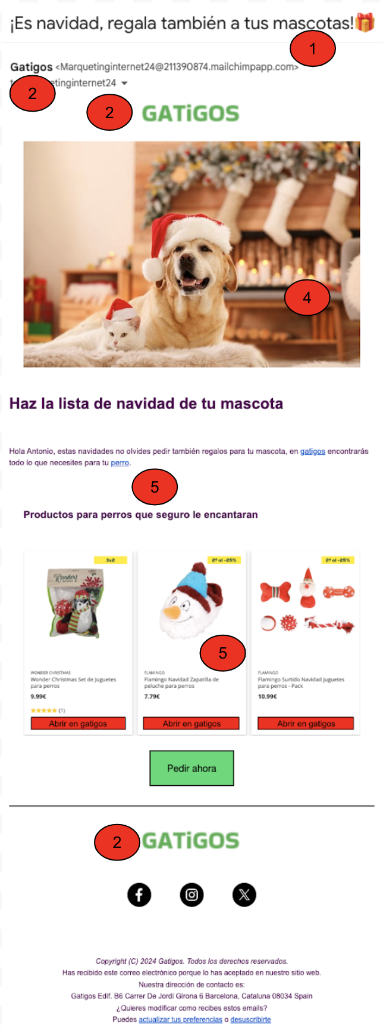
Campaña de navidad
(1) La línea de asunto breve, que resuma el contenido del email, y que sea un buen gancho para los clientes.
(2) Refuerzo de nuestra marca
(3) Claridad y brevedad.
(4) Uso de elementos visuales
(5) Personalización

Slide 47
Identificación de los call-to-action en el mensaje que permiten conseguir los obj. tácticos y LP de destino

Slide 48
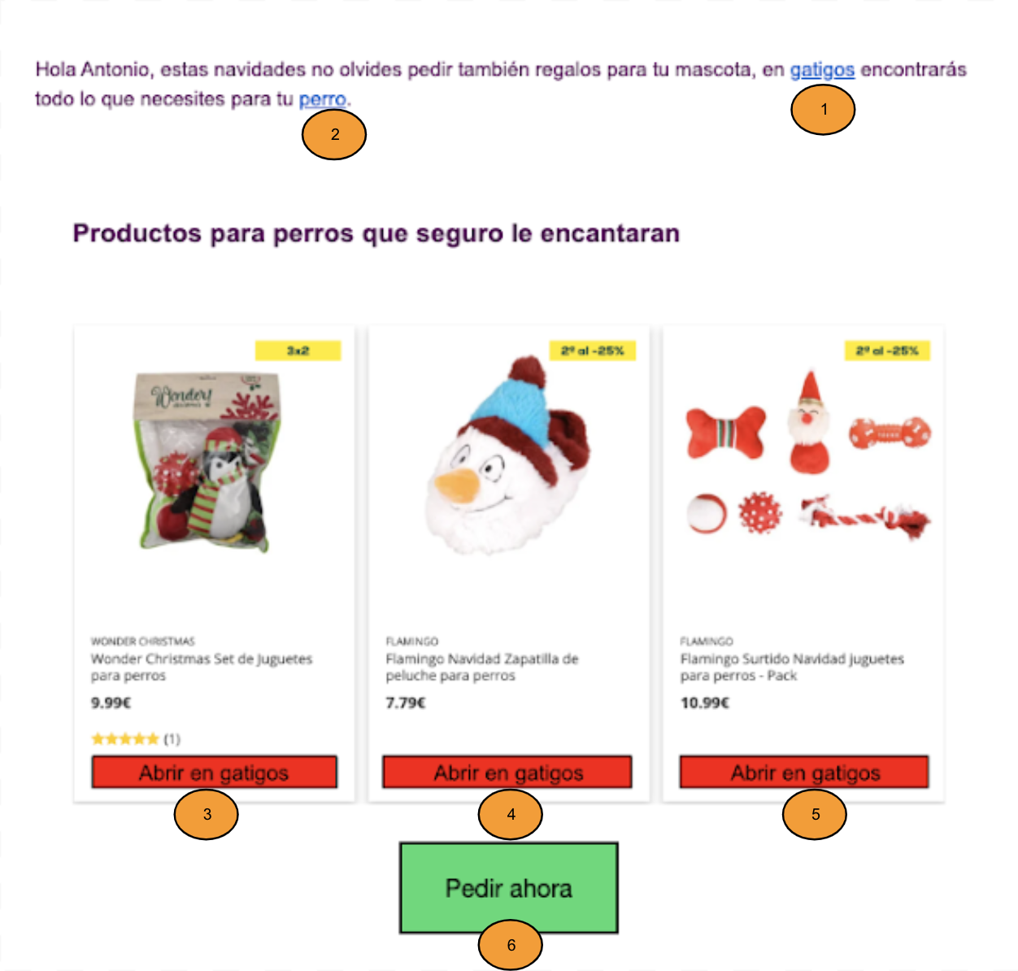
Call-to-action
1, la página de destino es la página principal de Gatigos.
2, la página de destino es la página de productos para perros.
3, 4 y 5, las páginas de destino son las páginas de cada producto concreto.
6, la página de destino es la página de productos navideños para perros que dispondremos en nuestra web.

Slide 49
Páginas de aterrizaje

Slide 50
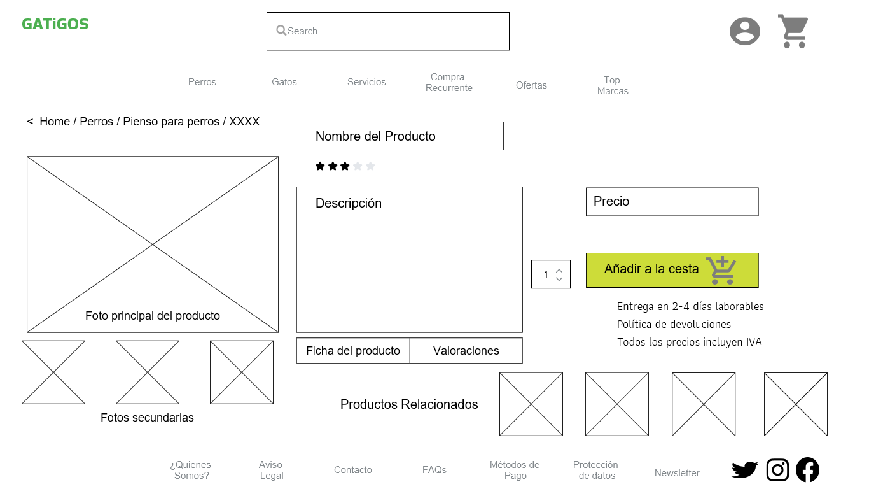

Slide 51
Gestión de la BD en mailchimp

Slide 52
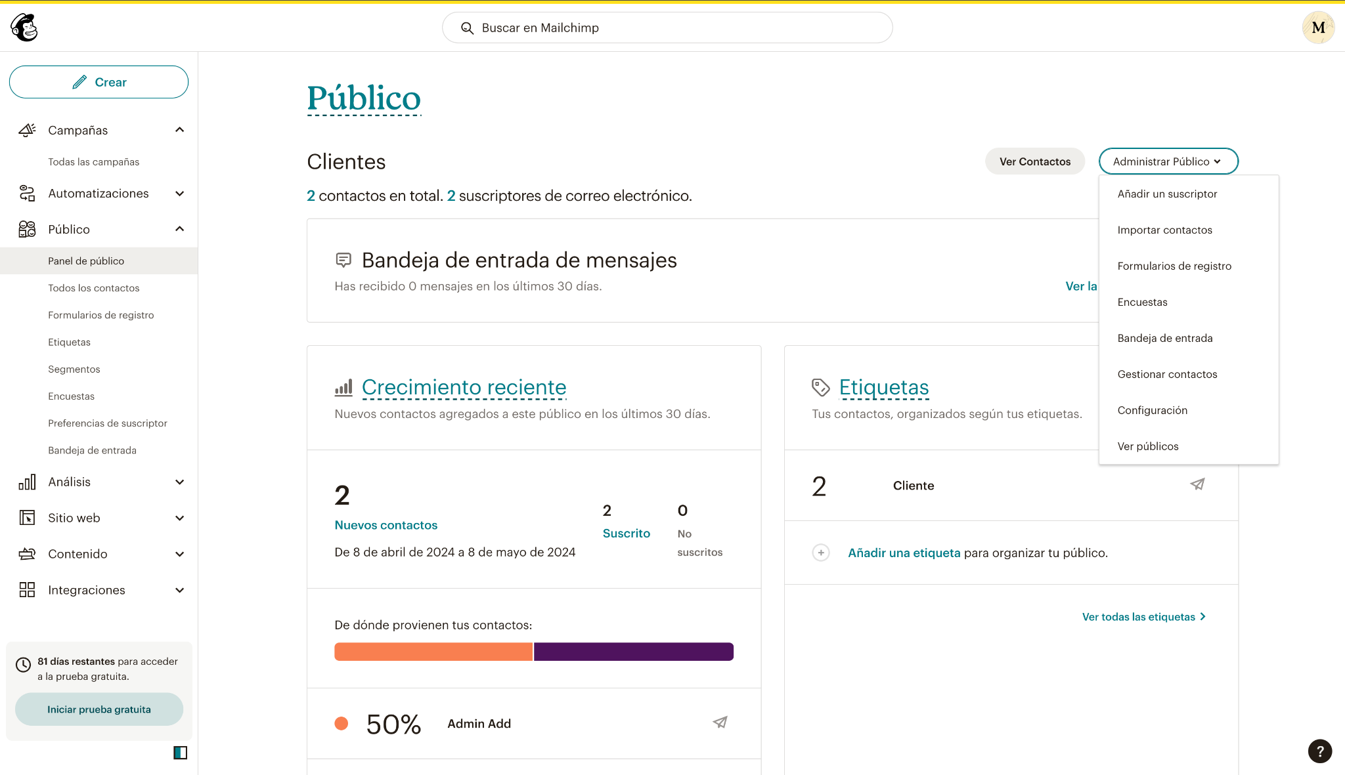
Cómo añadir suscriptores a una lista

Slide 53
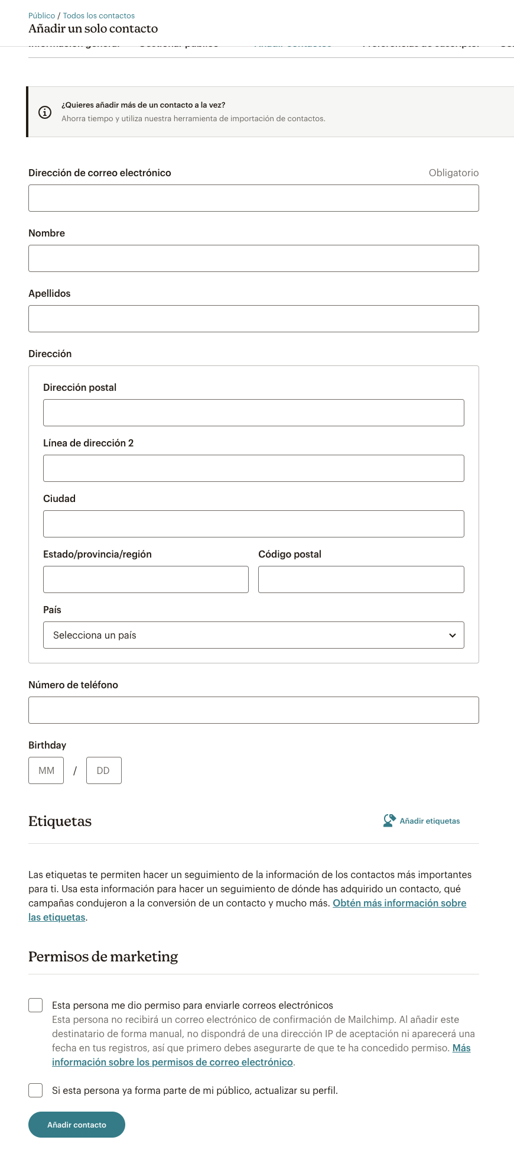
Cómo añadir suscriptores a una lista
Añadir un suscriptor único
Formularios en ferias y eventos

Slide 54
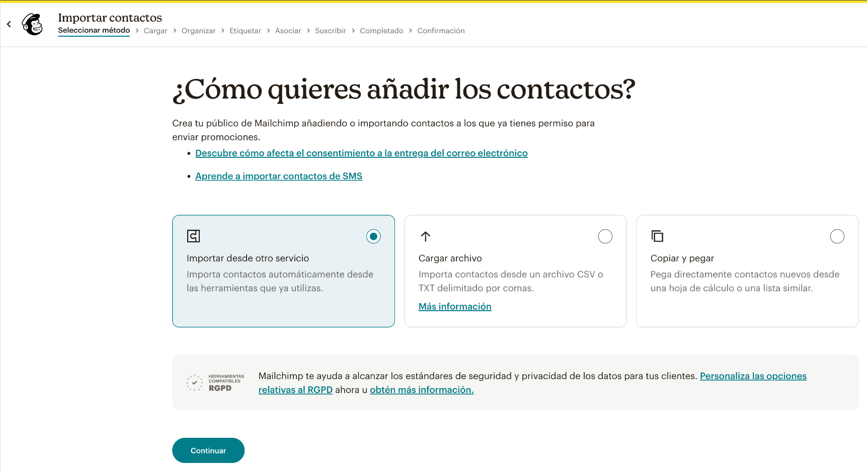
Cómo añadir suscriptores a una lista
Importar desde un archivo
Formularios en ferias y eventos
Copiar y pegar
Formularios en ferias y eventos
Conexión con otras aplicaciones

Slide 55
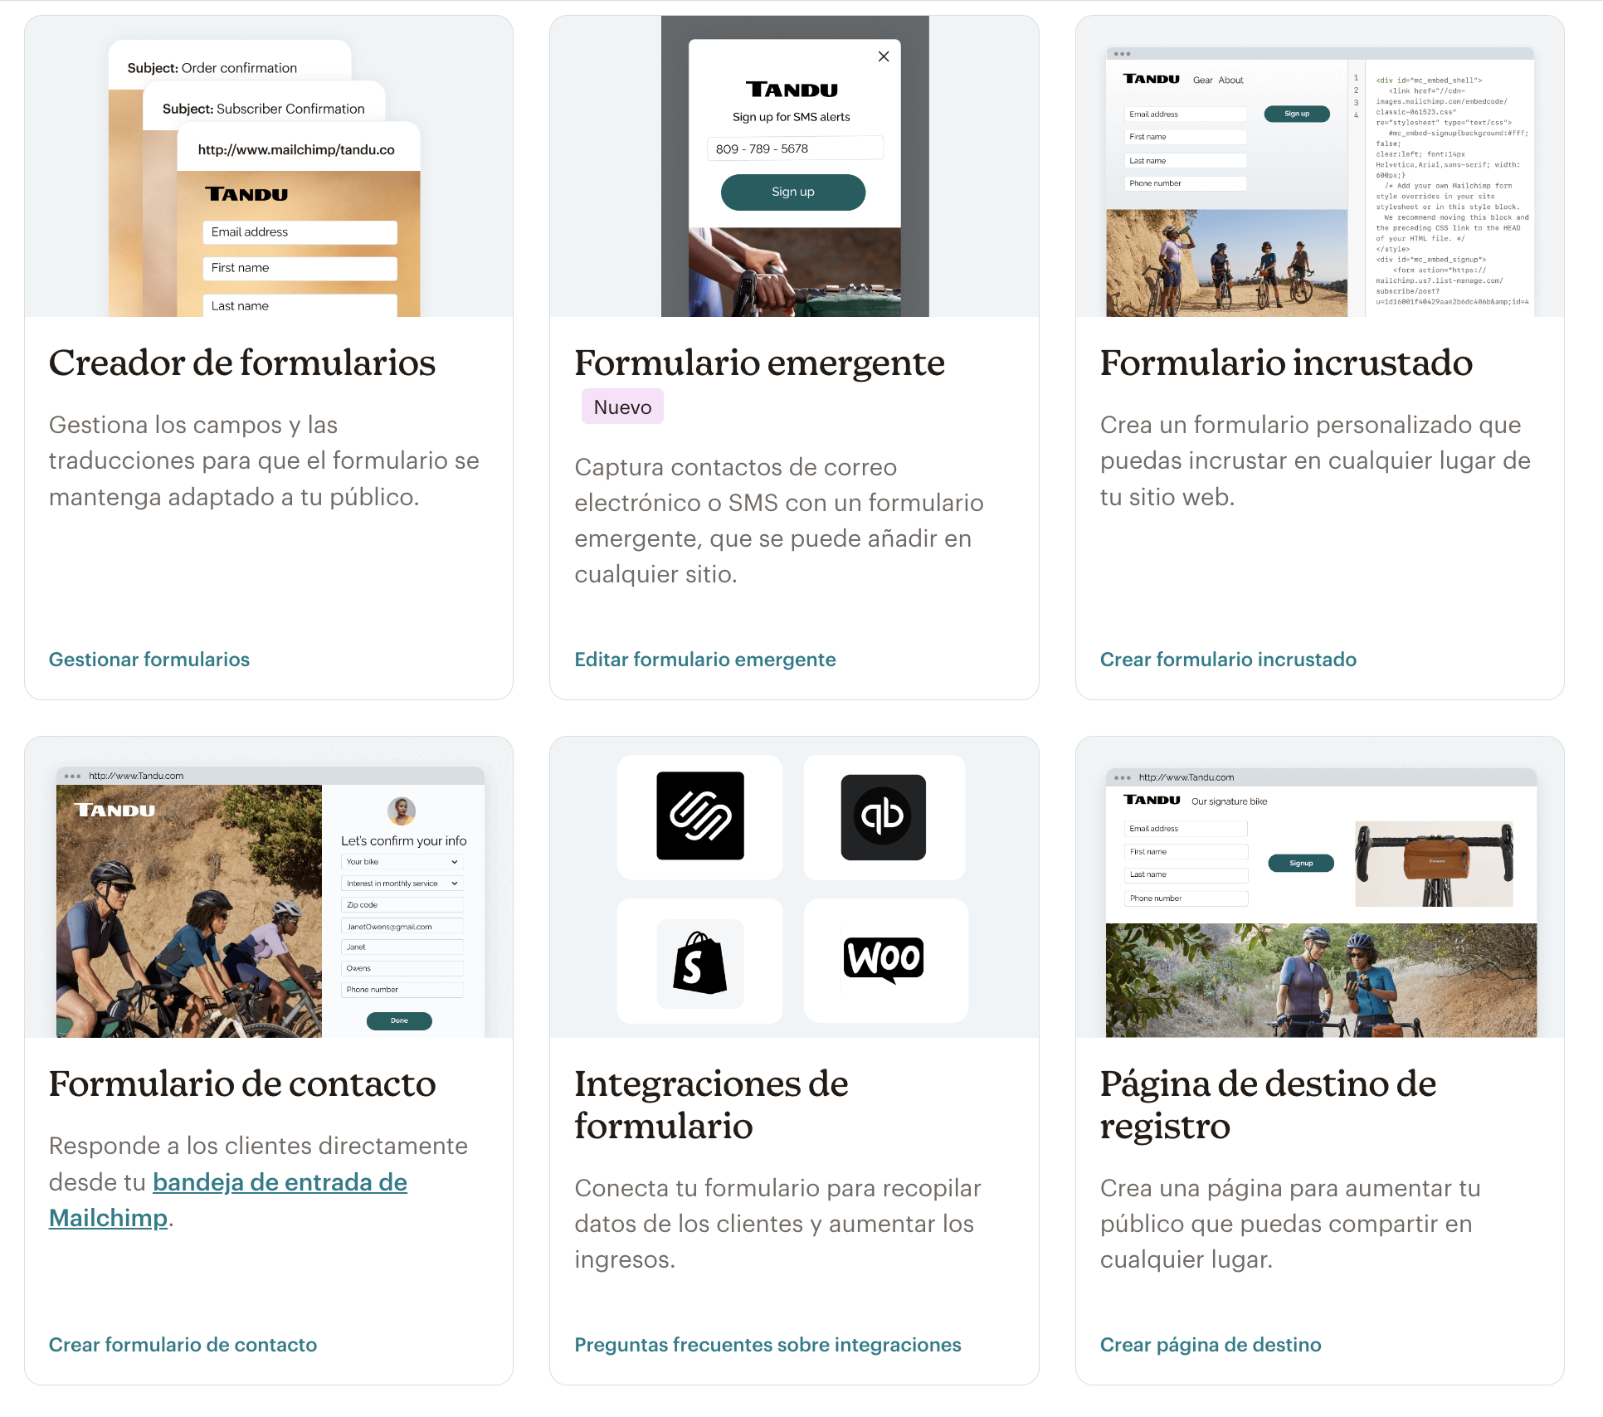
Cómo añadir suscriptores a una lista
Formulario de inscripción
Registro durante el proceso de compra
Formulario de registro en el sitio web
Formulario de concursos de redes sociales
Suscripción a la newsletter
Descargas de contenido de nuestro blog

Slide 56
Personalización

Slide 57
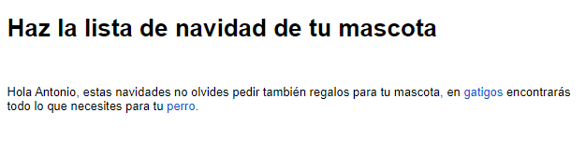
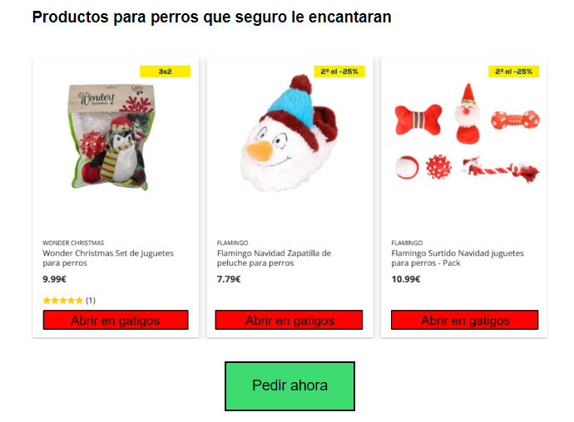
¿Cómo se personalizaría el mensaje?
Nombre comprador
Mascota del propietario
Productos que ofrecemos personalizados para el usuario

Slide 58
Características del usuario que se usan para decidir los contenidos personalizados
Al tener nuestra BD segmentada en grupos nos facilita clasificar a nuestros clientes por grupos. Para esta campaña tendríamos en cuenta las siguientes características:
Tipo mascota: Perro, gato o ambos.
Productos que haya comprado anteriormente: Categorías de productos preferidos, preferencias de marca.
Datos demográficos: Edad, género, ubicación geográfica. Esto puede ayudar a personalizar el contenido y las ofertas según las preferencias y necesidades de cada segmento de la audiencia.

Slide 59
¿De qué partes de la empresa se obtiene la información sobre esas características?
Base de datos de clientes: La información demográfica básica como edad, género y ubicación geográfica puede estar almacenada en la base de datos de clientes de la empresa.
Plataforma de comercio electrónico: Si la empresa tiene una tienda en línea, la plataforma de comercio electrónico puede rastrear el comportamiento del usuario en el sitio web, como las páginas visitadas, los productos vistos y los productos agregados al carrito pero no comprados.
Historial de interacciones con correos electrónicos anteriores: Las métricas de rendimiento de las campañas de email marketing anteriores, como las tasas de apertura y clics, pueden proporcionar información valiosa sobre el comportamiento del usuario en respuesta a los correos electrónicos enviados.
Encuestas y formularios: La empresa puede recopilar información adicional sobre los intereses y preferencias de los clientes a través de encuestas, formularios de registro o suscripción, y otras formas de retroalimentación directa de los usuarios.

Slide 60

Mecanismos de mailchimp para automatizar la personalización del contenido - etiquetas Merge
Las etiquetas Merge condicionales te permiten controlar quién ve qué en tus mensajes de correo electrónico. Si añades una etiqueta merge condicional a un contenido determinado, solo se mostrará a los destinatarios que cumplan las condiciones establecidas.

Slide 61
Mecanismos de mailchimp para automatizar la personalización del contenido
Operador | Definición
= | igual a
!= | distinto de
> | mayor que
< | menor que
>= | mayor o igual que
<= | menor o igual que

Slide 62
Mecanismos de mailchimp para automatizar la personalización del contenido
Nombre | Definición
IF | Usa IF para indicar el contenido a mostrar si el valor de la etiqueta *|MERGE|* es verdadero.
ELSE | Usa ELSE para indicar el contenido para mostrar si el valor de la etiqueta *|MERGE|* es falso.
ELSEIF | Usa ELSEIF para especificar una nueva etiqueta *|MERGE|* para comparar si el valor de la primera etiqueta *|MERGE|* es falso.
IFNOT | Usa IFNOT para indicar el contenido para mostrar si el valor de la etiqueta *|MERGE|* es falso.

Slide 63
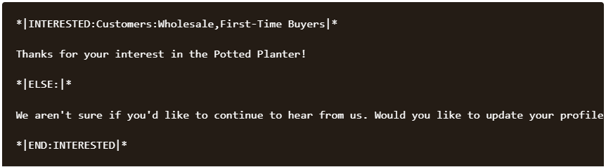
Mecanismos de mailchimp para automatizar la personalización del contenido
Si tienes grupos entre tu público, puedes mostrar a los destinatarios contenido condicional según el grupo en el que se encuentren. En lugar de una etiqueta merge, haz referencia a la categoría y a los nombres de grupo en las etiquetas condicionales. Se pueden unir varios grupos para mostrar un contenido único para cada uno y el valor predeterminado para cualquier otra persona.

Slide 64
Mecanismos de mailchimp para automatizar la personalización del contenido - contenido dinámico
Utiliza contenido dinámico para enviar un único correo electrónico que muestre contenido diferente adaptado a la información de etiquetas Merge en vivo almacenada en tu público. Activa el contenido dinámico para un bloque de contenido, y mostraremos u ocultaremos tu contenido en función de tus condiciones.
Parámetros | Operadores
• Campo de público (por ejemplo: texto, fechas y direcciones) • Grupo | • is (es) • is not (no es)

Slide 65
Envío

Slide 66
Descripción del mecanismo de opt-out de mailchimp, consecuencias y posibilidad de configuración

Slide 67
Mecanismo de opt-out de mailchimp
Mailchimp trata a todos los públicos de tu cuenta de forma independiente. Cuando un contacto cancela la suscripción a un público, se da de baja exclusivamente de los correos electrónicos de marketing de dicho público. Esto es especialmente útil si gestionas públicos para varios clientes dentro de una misma cuenta. Un contacto suscrito que se dé de baja del contenido de marketing de un cliente no se da de baja del público de otros clientes.
Mailchimp no permite procesos externos para cancelar la suscripción, de modo que deberás utilizar el enlace para cancelar la suscripción que proporcionamos en las plantillas para correo electrónico.
Si observas un incremento en las denuncias de abuso o en las cancelaciones de suscripciones, te recomendamos que utilices el proceso de suscripción doble para suscribirse a tu público.
Contar con tasas altas de cancelaciones de suscripción puede acarrear la suspensión de la cuenta.

Slide 68
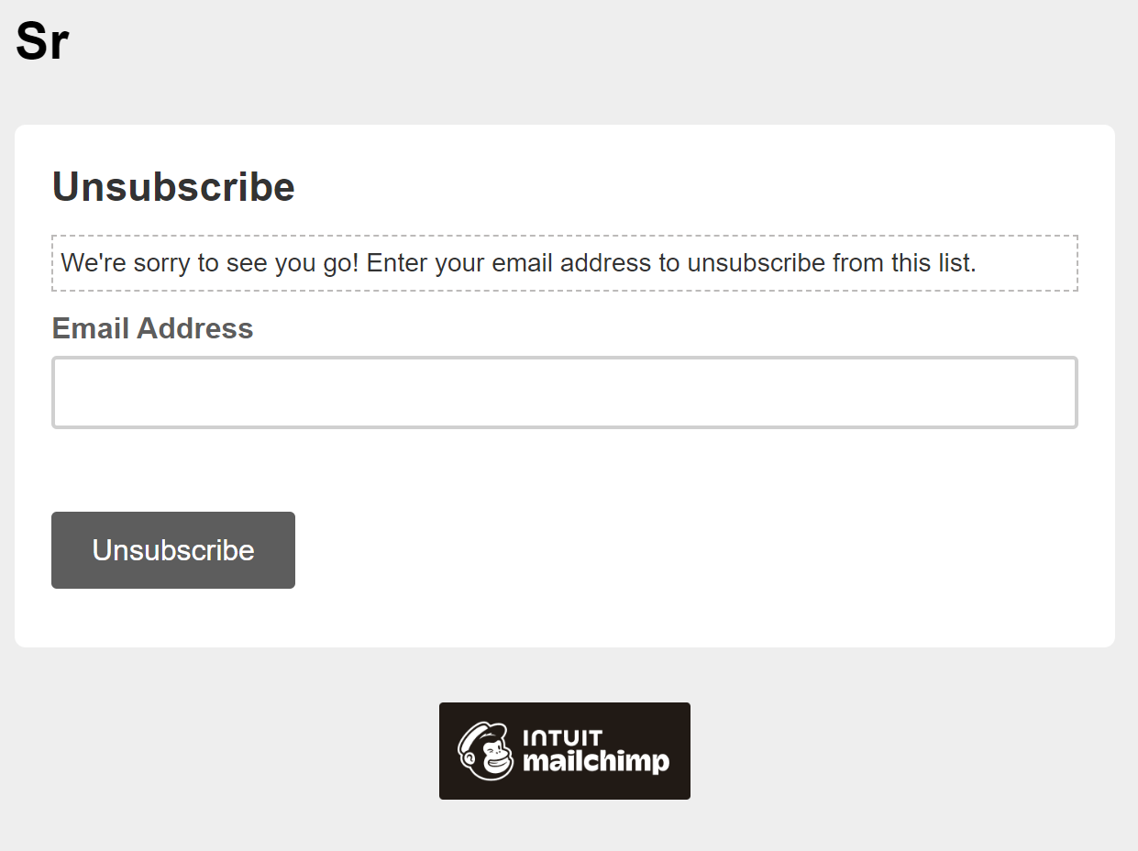
Mecanismo de opt-out de mailchimp
Cuando los suscriptores hagan clic en el enlace de cancelación de suscripción en un cuerpo de correo electrónico, se les dirigirá a una página de cancelación de suscripción. También tendrán que hacer clic en "cancelar la suscripción" en esta página, lo que requiere dos clics antes de que el contacto se dé de baja.
En el creador de formularios tienes la posibilidad de editar la página de confirmación de la baja, el formulario de baja y crear un correo electrónico de despedida opcional.

Slide 69
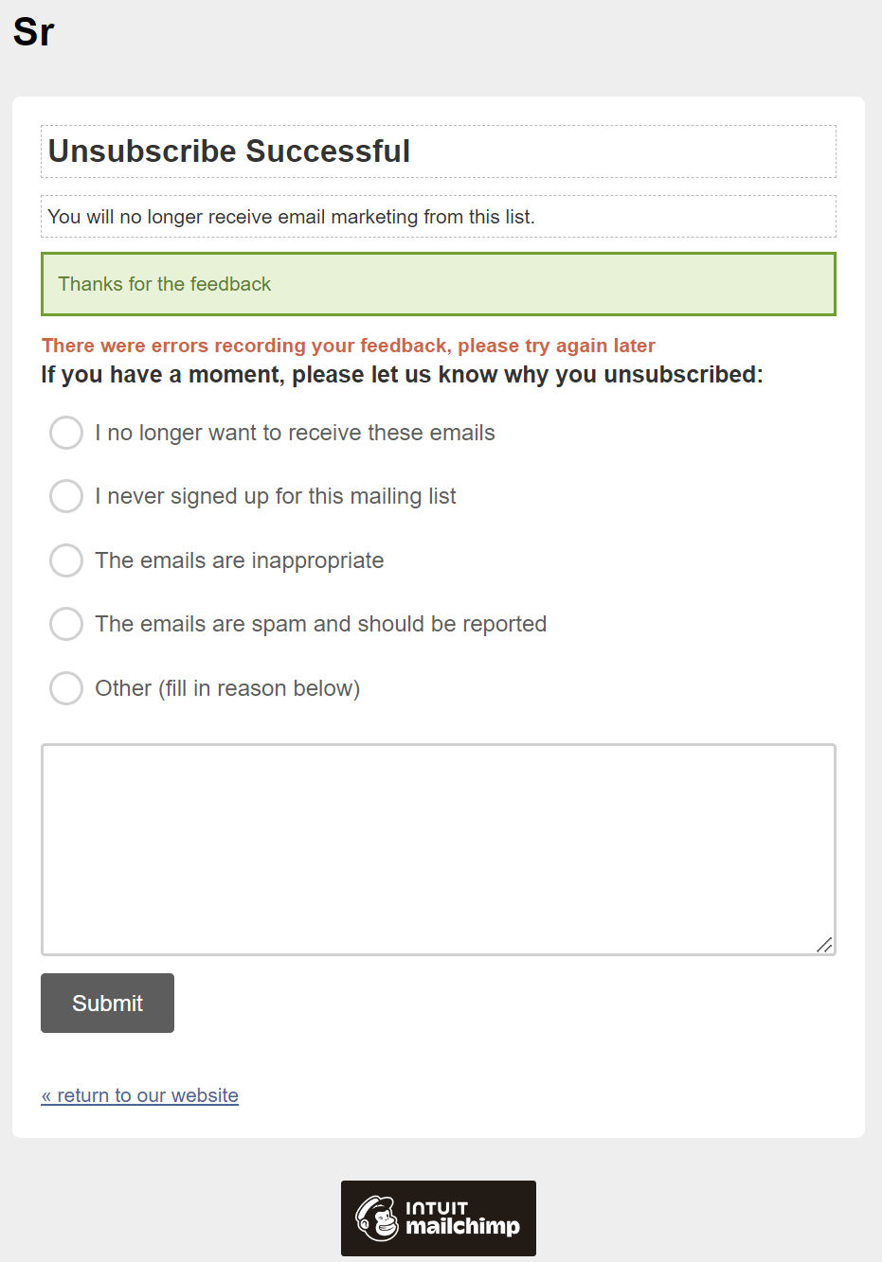
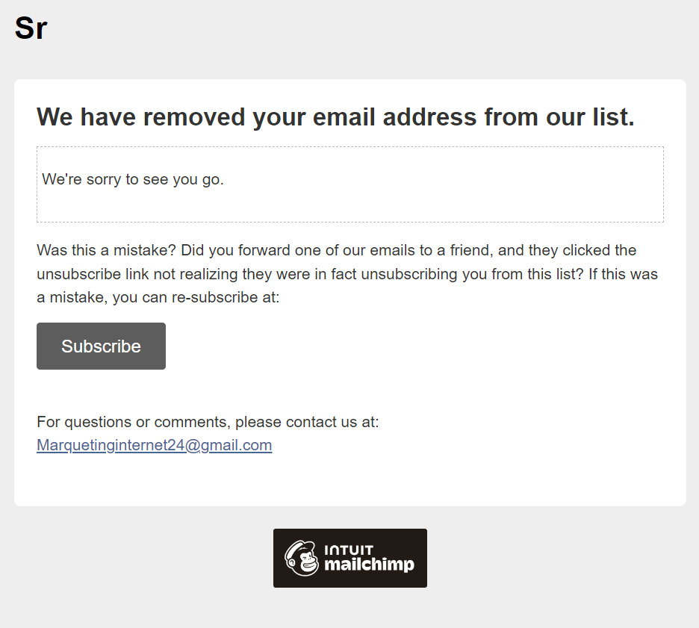
Mecanismo de opt-out de mailchimp

Slide 70
Contenidos de los informes de resultados y su interpretación-utilidad

Slide 71
Contenidos de los informes de resultados y su interpretación-utilidad
Aperturas totales: Indica cuántas personas abrieron el correo electrónico. Altas tasas de apertura sugieren asuntos atractivos y relevancia del contenido.
Clics totales: Muestra cuántas veces se hizo clic en enlaces dentro del correo. Altos índices indican contenido y llamados a la acción efectivos.
Entregas correctas: Porcentaje de correos entregados con éxito, refleja reputación del remitente y lista actualizada.
Clics por aperturas únicas: Porcentaje de destinatarios que abrieron el correo y luego hicieron clic en algún enlace. Indica compromiso y relevancia del contenido.
Denuncias por uso inadecuado: Muestra cuántos destinatarios marcaron el correo como spam. Bajas tasas indican contenido percibido como relevante y deseado.

Slide 72
KPI's de analítica de seguimiento de la campañas de email

Slide 73
Tabla KPi’s
Nombre | Valor | KPI | Obtención
Atracción | 572.174 | Total de visitas al sitio web durante el año. | En GA(informes -> adquisición -> adquisición de tránsito -> Organic Search)
SEO | 101.695 | Número de visitas al sitio web a través de resultados de búsqueda orgánica. | En GA(informes -> adquisición -> adquisición de tránsito -> Organic Search)
PPC | 318.020 | Número de visitas al sitio web a través de anuncios de pago por clic. | Con Campaign url builder i en GA(informes -> adquisición -> adquisición de tránsito -> Paid search

Slide 74
Email | 20.414 | Número de visitas al sitio web a través de enlaces de correo electrónico. | En GA(informes -> adquisición -> adquisición de tránsito ->Email
RRSS | 132.015 | Número de visitas al sitio web a través de enlaces desde plataformas de redes sociales. | Con Campaign url builder i en GA(informes -> adquisición -> adquisición de tránsito -> Campaña asociada a la sesión)
Fidelización | 68.005 | Total de visitas al sitio web a través de estrategias de fidelización. | Con Campaign url builder i en GA(informes -> adquisición -> adquisición de tránsito -> Campaña asociada a la sesión)
Recomendación | 7.500 | Número de visitas al sitio web a través de enlaces de recomendación. | Con Campaign url builder i en GA(informes -> adquisición -> adquisición de tránsito -> Campaña asociada a la sesión)

Slide 75
KPIs de mejora
Mejora | Valor | KPI | Obtención
Número de emails abiertos | 193.768 | Número de emails abiertos. Número de emails desde 1-1-2024 Gráfico de líneas por días | En Mailchimp -> análisis -> panel de control de marqueting -> tasa de apertura
Número de usuarios que cancelan la suscripción | 92 | Número de cancelaciones de suscripción. desde 1-1-2024 Gráfico de líneas por meses | En Mailchimp -> análisis -> panel de control de marqueting -> tasa de cancelaciones de suscripción

